Slide 1
Chào mừng quý thầy cô
tới dự giờ lớp học hôm nay!
GIÁO VIÊN: …………………………………

Slide 2
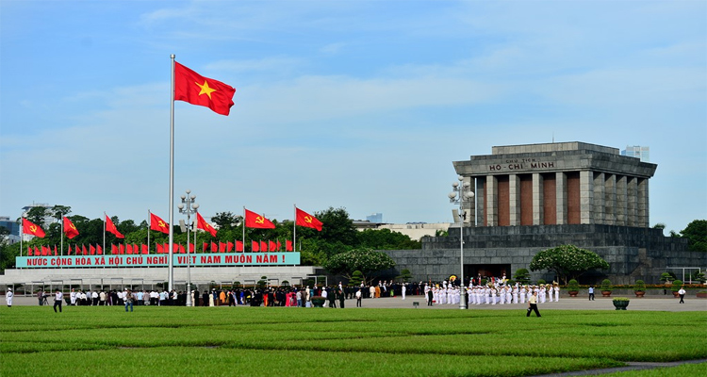
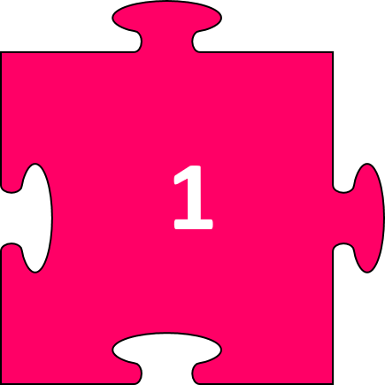
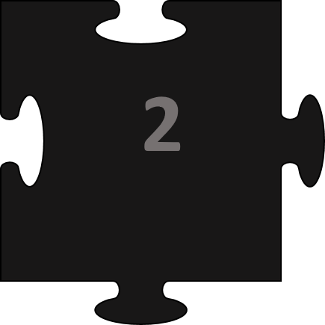
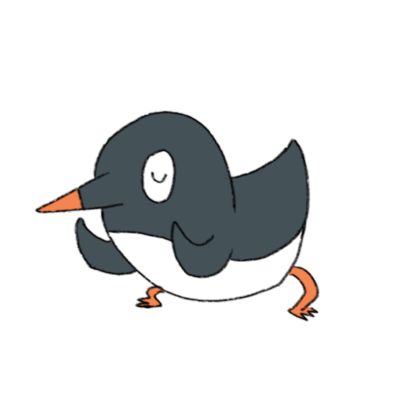
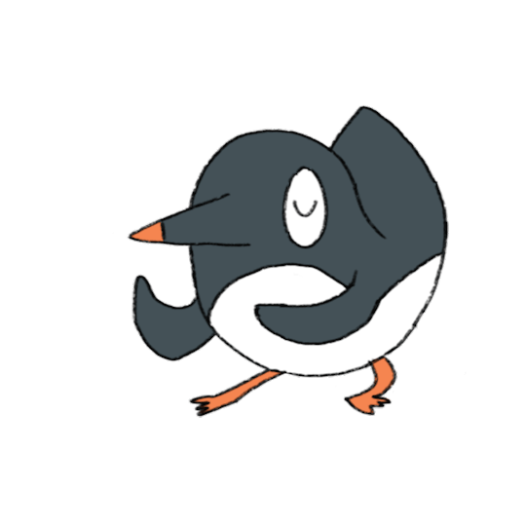
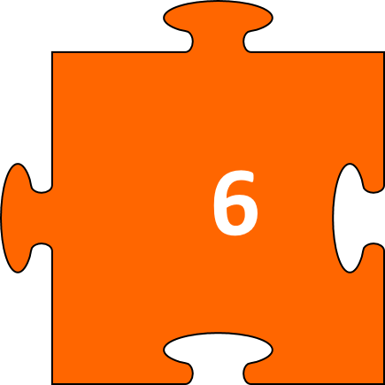
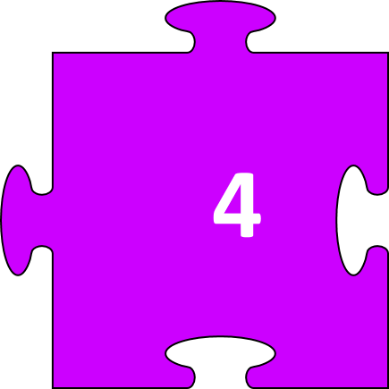
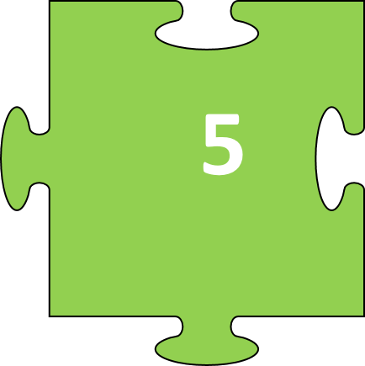

Slide 3
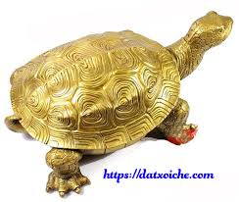
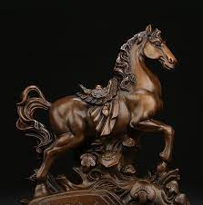
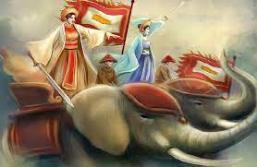
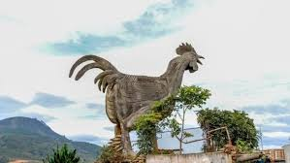
3
1
Sự tích Hồ Gươm
Thánh Gióng
Truyền thuyết
Hai Bà Trưng
2
Sơn Tinh – Thuỷ Tinh
4

Slide 4
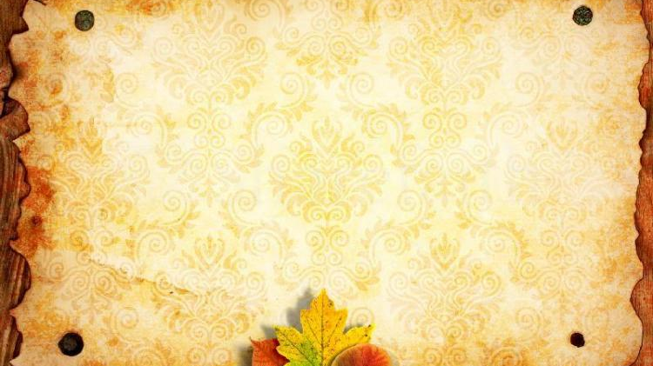
Lắng nghe lịch sử
nước mình

Slide 5
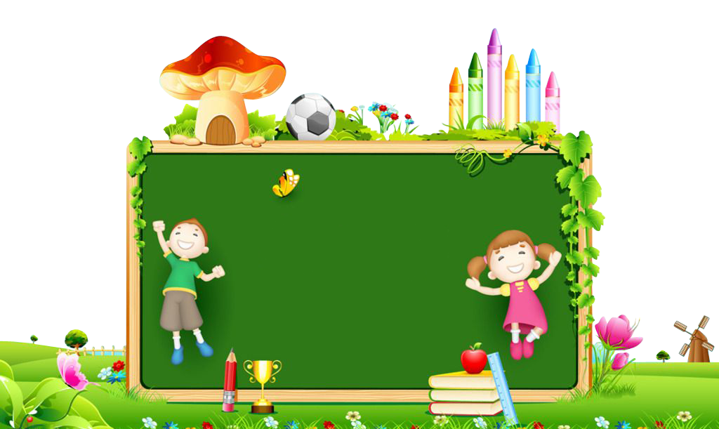
GIỚI THIỆU
BÀI HỌC

Slide 6
1
 |  |  | H | I | E | N | T | U
 |  |  | C | O | T | T | R | U | Y | E | N
T | R | U | Y | E | N | T | U | N | G
 |  |  |  | T | H | U | Y | T | I | N | H
 |  | C | U | M | T | R | E
 |  |  |  |  |  |  | N | H | A | N | V | A | T
 |  |  |  |  |  |  | K | I | A | O
 |  |  | S | U | K | I | E | N
2
3
4
5
6
7
8
(4 chữ) Đây là yếu tố quan trọng không thể thiếu trong văn bản truyện, thường được nhận biết qua hành động, lời nói, ý nghĩ,…
(7 chữ) Đây là yếu tố đặc trưng của truyền thuyết, thể hiện sức mạnh của nhân vật, phép thuật của thần linh.
(5 chữ) Điền từ còn thiếu vào câu sau: “Truyện truyền thuyết thể hiện nhận thức, tình cảm của tác giả dân gian với các nhân vật, … lịch sử”.
(10 chữ) Điền từ còn thiếu vào câu sau: “Cốt truyện truyền thuyết thường xoay quanh công trạng, kì tích của nhân vật mà cộng đồng…, tôn thờ” ?
(9 chữ) Điền từ còn thiếu vào câu sau: “… là các chuỗi sự việc chính được sắp xếp theo trình tự nhất định và có liên quan chặt chẽ với nhau”.
(6 chữ) Khi roi sắt gãy, Thánh Gióng đã dùng cái gì để quật vào giặc ?
(8 chữ) Câu: “Năm năm báo oán, đời đời đánh ghen” làm em nhớ đến nhân vật nào?
(6 chữ) Nhân vật trong văn bản truyện thường có tính cách này?
T | R | U | Y | Ệ | N | K | Ể

Slide 7
TRI THỨC NGỮ VĂN

Slide 8
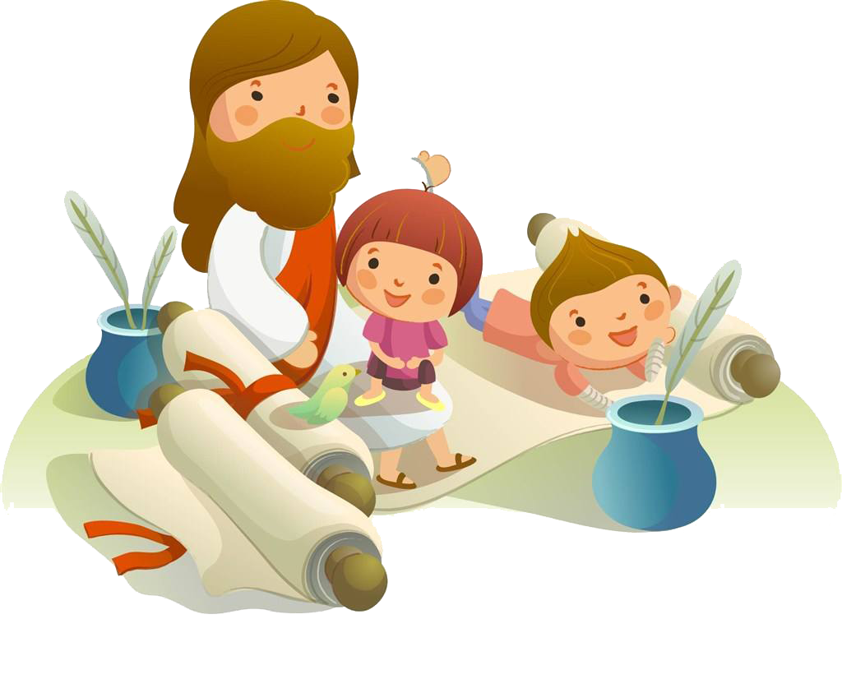
Tri thức đọc hiểu
1
Khái niệm truyền thuyết
2
Nhân vật trong truyện, Nhân vật trong truyền thuyết
3
Cốt truyện, cốt truyện truyền thuyết
6
Yếu tố kì ảo

Slide 9
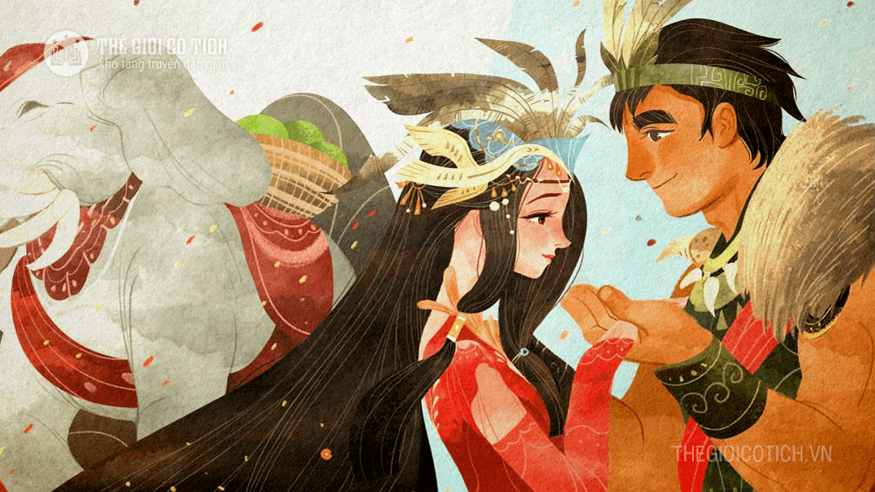
Truyền thuyết là thể loại truyện kể dân gian, thường kể về sự kiện, nhân vật lịch sử hoặc liên quan đến lịch sử.
Qua đó thể hiện nhận thức, tình cảm của tác giả dân gian đối với các nhân vật, sự kiện lịch sử.
Đặc điểm truyền thuyết thể hiện qua cách xây dựng nhân vật, cốt truyện, sử dụng yếu tố kì ảo, lời kể,…

Slide 10
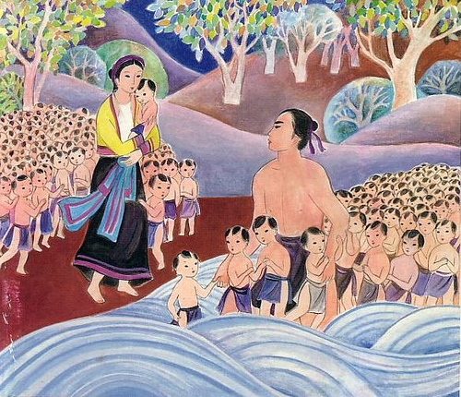
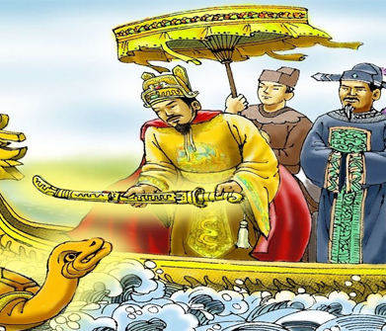
Nhân vật trong văn bản văn học: là con người hay đồ vật, loài vật đã được nhân hoá.

Slide 11
Nhân vật truyền thuyết:
Thường có điểm khác lạ về lai lịch, phẩm chất, tài năng, sức mạnh,…
Thường gắn với sự kiện lịch sử và có công lớn đối với cộng đồng.
Được cộng đồng truyền tụng, tôn thờ

Slide 12
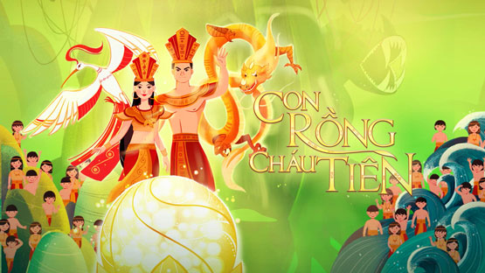
Cốt truyện là chuỗi các sự việc chính được sắp xếp theo một trình tự nhất định và có liên quan chặt chẽ với nhau.

Slide 13
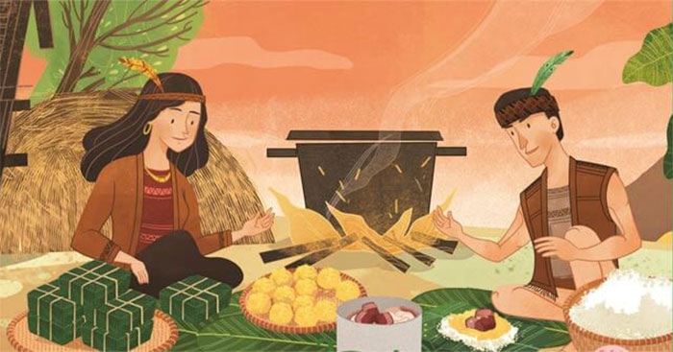
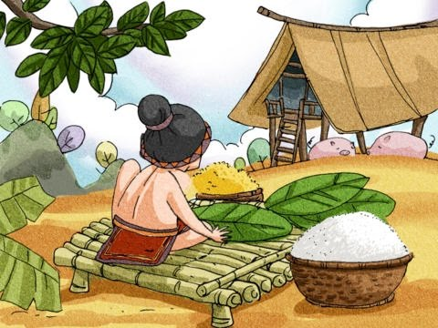
Sự việc
A
Sự việc
B
Sự việc
C
Sự việc
D
Sự việc
E
…….
Sơ đồ sự việc trong cốt truyện được sắp xếp theo trình tự thời gian

Slide 14
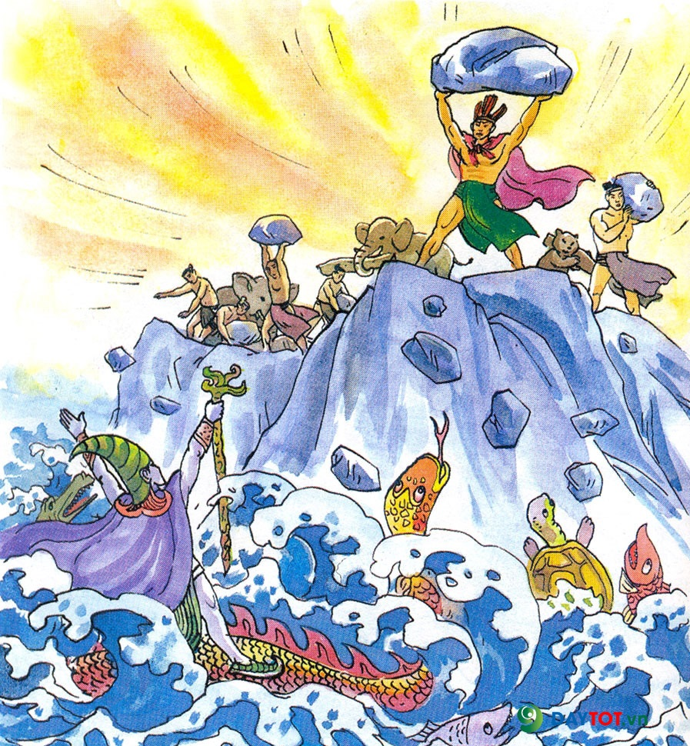
Đặc điểm cốt truyện truyền thuyết
Thường xoay quanh công trạng, kì tích của nhân vật mà cộng đồng truyền tụng, tôn thờ.
Thường sử dụng yếu tố kì ảo nhằm thể hiện tài năng, sức mạnh khác thường của nhân vật.
Cuối truyện thường gợi nhắc các dấu tích xưa còn lưu lại đến hiện tại.

Slide 15
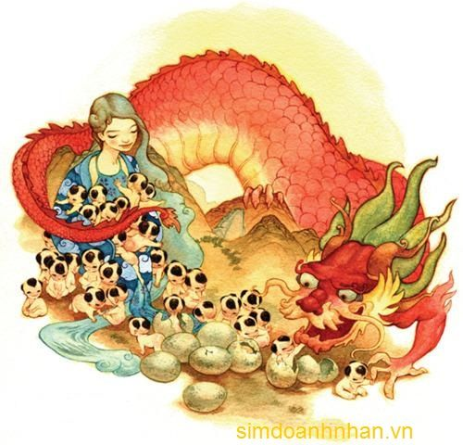
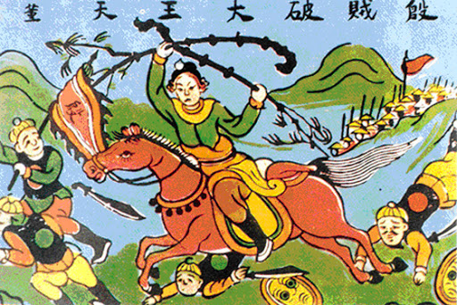
Yếu tố kì ảo

Slide 16
LUYỆN TẬP

Slide 17
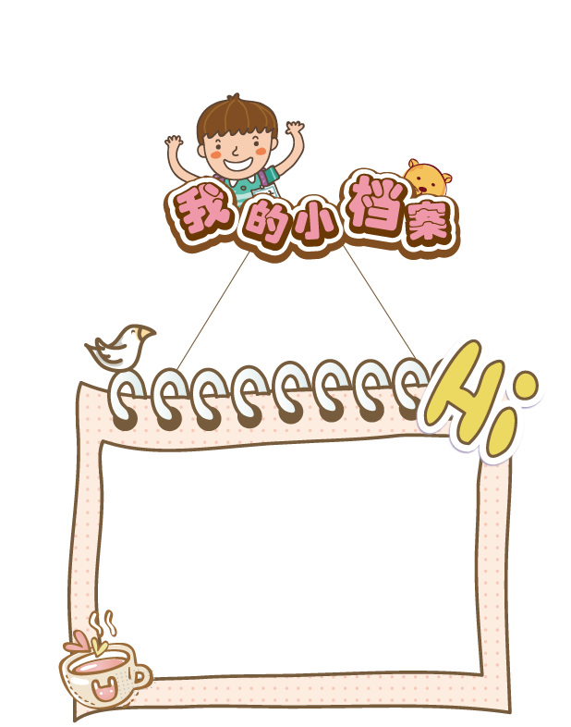
“Có ý kiến cho rằng truyền thuyết và lịch sử thật ra là một vì đều phản ánh các sự kiện lịch sử có thật”. Em có đồng ý với ý kiến đó không? Vì sao?
THẢO LUẬN

Slide 18
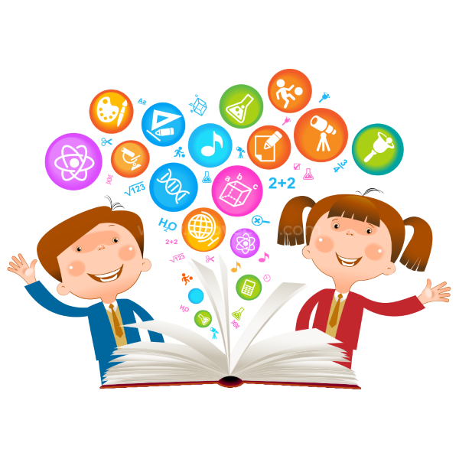
 | TRUYỀN THUYẾT | LỊCH SỬ
KHÁC NHAU | Thể loại văn học, có yếu tố hư cấu, kì ảo, hoang đường | Phản ánh khách quan, chân thực
GIỐNG NHAU | Đều phản ánh những sự kiện, nhân vật lịch sử

Slide 19
VẬN DỤNG

Slide 20
"Nhân vật trong truyền thuyết thường có những đặc điểm khác lạ về lai lịch, phẩm chất, tài năng và sức mạnh." Em hãy chứng minh cho nhận định này qua truyện Sơn Tinh Thủy Tinh.
 | Sơn Tinh | Thuỷ Tinh
Lai lịch
Tài năng
Nhân vật
Đặc điểm

Slide 21
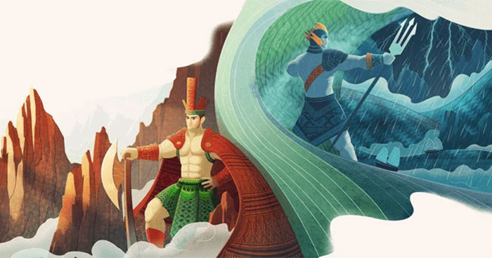
 | Sơn Tinh | Thuỷ Tinh
Lai lịch | Chúa vùng non cao | Chúa vùng nước thẳm
Tài năng | Tài dời núi chuyển đồi | Tài hô mưa gọi gió
Nhân vật
Đặc điểm

Slide 22
Chúc các em học tốt !
Bye bye

